Slide 1
Setting samples VMware Model 導入手順
第1.0版 (ITAバージョン1.8.1版)
Exastro developer

Slide 2
導入手順 目次
はじめに
VMware Model 導入手順
VMware Model 実行手順
VMware Model 実行結果の確認
VMware Model 実行結果の確認
仮想ネットワークの削除

Slide 3
Ⅰ.はじめに

Slide 4
はじめに
本ドキュメントは、Setting samples VMware Model を Exastro IT Automation(以下、ITA)に インポートして実行するまでの手順を記載しています。
VMware Modelの概要について知りたい方は、Setting samples VMware Model 概要 を
ご参照ください。
本手順ではTerraform Cloudを利用する記載となっていますが、Terraform Enterprise で実現することも可能です。
その際は、Terraform CloudをTerraform Enterpriseと読み替えて操作をお願いします。
用語の説明
No. | 用 語 | 説 明
1 | Organizations | アカウントが所属している組織のこと。 組織単位で共同ワークスペースを提供したり、プライベートモジュールを共有したりすることができます。
2 | Workspaces | Terraformの実行状態を保存するデータのこと。 プロビジョニングするリソースごとに管理することが可能です。

Slide 5
Ⅱ. VMware Model 導入手順

Slide 6
Ⅱ-1. 導入準備
VMware Modelを導入するITAの準備
[ITA システム構成／環境構築ガイド 基本編]を参照しながらITAサーバを導入します。
ITAはバージョン1.8.1をインストールしてください。
Terraform Cloud 及び Terraform Cloud Agentの準備
ITAからTerraform Cloud Businessを利用できるようアカウントをご準備ください
VMware基盤へIPアクセス可能な場所へTerraform Cloud Agents(コンテナ版またはLinux版)を準備します。 (参考) Terraform Cloud Agents 関連ドキュメント
Terraform Cloud Businessに「User API Tokens」を設定します。 (参考) Terraform Cloud API Tokens 関連ドキュメント

Slide 7
Ⅱ-1. 導入準備
連携サービスの設定
ITAと連携するサービスは、以下の条件で動作確認しています
No. | サービス名 |  | 利用条件
1 | vSphere |  | バージョン6.7.0.42200 以上
2 | NSX-T
2.1 |  | NSX Manager | バージョン2.5.1.0.0.15314292 以上
2.2 |  | NSX Edge | バージョン2.5.1.0.0.15314292 以上
3 | Terraform Cloud |  | Terraform Cloud Business HTTPS(TCP/443)でアクセス出来ること
3.1 |  | Terraform Cloud Agents | バージョン0.1.9 以上
4 | Exastro IT Automation |  | バージョン1.８.1

Slide 8
Ⅱ-1. VMware Modelの導入準備
OVFまたはOVAテンプレートの準備
各サーバは事前に登録されたVMwareのテンプレートファイルを用いて作成されます。
以下の準備が完了したテンプレートをITAへ登録してください。
インターネット接続可能なネットワークの準備
各サーバは作成後に踏み台サーバ経由で必要なyumパッケージをインストールします。
VMware基盤及び踏み台サーバがインターネットへ接続出来るよう準備をお願いします。
No. | 項目 | 準備内容
1 | OS | CentOS 7のインストール
2 | SSHログイン用 公開鍵 | Exastro IT Automationの「Ansible共通」-「ファイル管理」メニューに登録されている「id_rsa.pub」を置き換えて下さい
3 | Firewall | SSH/22、HTTP/80、Proxy/3128のポート開放 (よく分からない場合は無効としてください)

Slide 9
Ⅱ-2. VMware Modelのダウンロード
以下URLからVMware Modelの導入ファイルをダウンロードしてください。
URL : https://github.com/exastro-suite/SettingSamples-VMware/releases
ファイル名 : cloud-system-template-vmware-1.0.0-exastro-1.8.1.kym

Slide 10
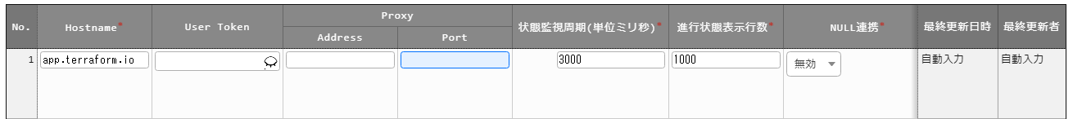
Ⅱ-3. VMware Modelのインポート
VMware Modelのインポート
ExastroコミュニティサイトからVMware Modelをダウンロードし、ITAへインポートします。
インポート手順は、コミュニティサイトの ITA_利用手順マニュアル エクスポート/インポート をご参照ください。
プロキシサーバー登録
ITAからTerraform Cloudへ接続するためのプロキシサーバー設定は、ExastroコミュニティサイトのITA_利用手順マニュアル_Terraform-driver 6.2.1 インターフェース情報をご参照ください。
Terraform Cloudの接続先登録
ITAの「Terraform」メニューグループ ＞「インターフェイス情報」から登録します。
「Hostname」に「app.terraform.io」と「UserToken」に「Terraform cloudのAPI Tokens」 を設定し更新ボタンを押下する。(Terraform Enterpriseの場合は、そのホスト名を記載してください)

Slide 11
Ⅱ-4. Terraform Cloud 環境設定 – Organizations管理
Organizations管理
ITAの「Terraform」メニューグループ ＞「Organizations管理」＞「Organization ID=250001」を更新します。
①Organizations Nameと②Email adderssをTerraform Cloudに登録しているものに
変更してください。
Organizations名の更新が終わったら「連携状態チェック」ボタンを押下します。
連携状態が「登録済み」となれば終了です。
※「登録なし」となった場合に「登録」ボタンを押下するとOrganizationsを新たに作成することも可能ですが、 それぞれが所属する組織の管理ルールに準じてご利用ください。
1
2

Slide 12
Ⅱ-5. Terraform Cloud 環境設定 – Workspaces管理
Workspaces管理
「Terraform」メニューグループ ＞「Workspaces管理」から管理します。
登録されているOrganizationsをプルダウン選択し、既存または新規のWorkspaces名を入力して更新ボタンをクリックします。
以下はVM-Temp-Nsxt workspaces を VMwareModel Organizations へ設定する際の一例です。
登録したWorkspaces名の「連携状態チェック」ボタンをクリックし、連携状態が「登録済み」となった場合は完了です。
※「登録なし」となった場合に「登録」ボタンを押下するとOrganizationsを新たに作成することも可能ですが、 それぞれが所属する組織の管理ルールに準じてご利用ください。

Slide 13
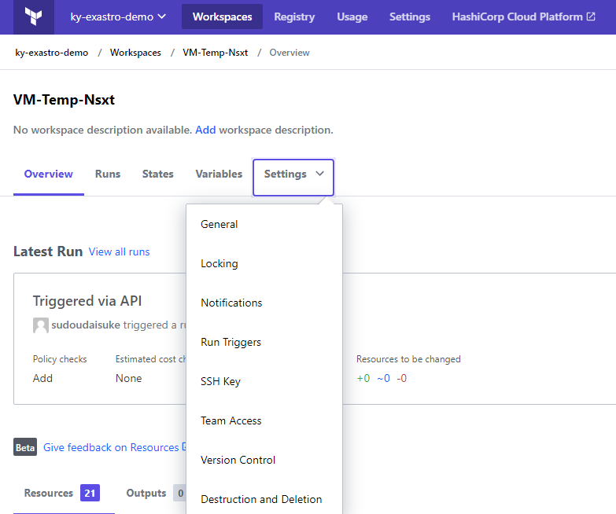
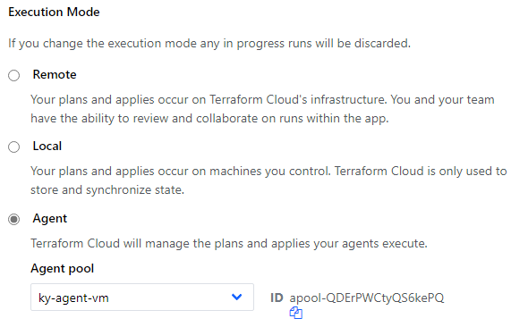

Ⅱ-5. Terraform Cloud 環境設定 – Agent pool管理
Terraform Cloud より以下を設定します。
作成したWorkspaces の Settings タブ > 「General」 をクリックする。
「General Setting」-「Execution Mode」で「Agent」と「Agent pool※」を設定します。
※Agent poolがない場合は新規作成が必要です

Slide 14
Ⅲ. VMware Model 実行手順

Slide 15
Ⅲ-1. はじめに
VMware Modelを実行すると、以下の仮想ネットワークがVMware基盤上に作成されます。
この仮想ネットワークは、DMZ-NWにWebサーバとロードバランサ、INTRA-NWにAPサーバ及びDBサーバが配置されたWeb3層モデルで構成されます。
Webサーバはラウンドロビン方式でロードバランシングされます。
Terraform Cloud
Proxyサーバー
No. | リソース
1 | Tier-1 ゲートウェイ
2 | ロードバランサ
3 | 踏み台サーバ
4 | Webサーバ01
5 | Webサーバ02
6 | APサーバ01
7 | DBサーバ01
Terraform Cloud Agent
Exastro IT Automation
VMware仮想基盤
(ESXi 6.7.0 / NSX-T 2.5.1 以上)
3. 踏み台
サーバ
作成される仮想ネットワーク
1. Tier-1
ゲートウェイ
1. Tier-1
ゲートウェイ
2. ロード
バランサ
INTRA-NW
192.168.2.0/24
DMZ-NW
192.168.1.0/24
ログサーバー※
6. APサーバ01
7. DBサーバ01
4. WEBサーバ01
5. WEBサーバ02
※ coming soon

Slide 16
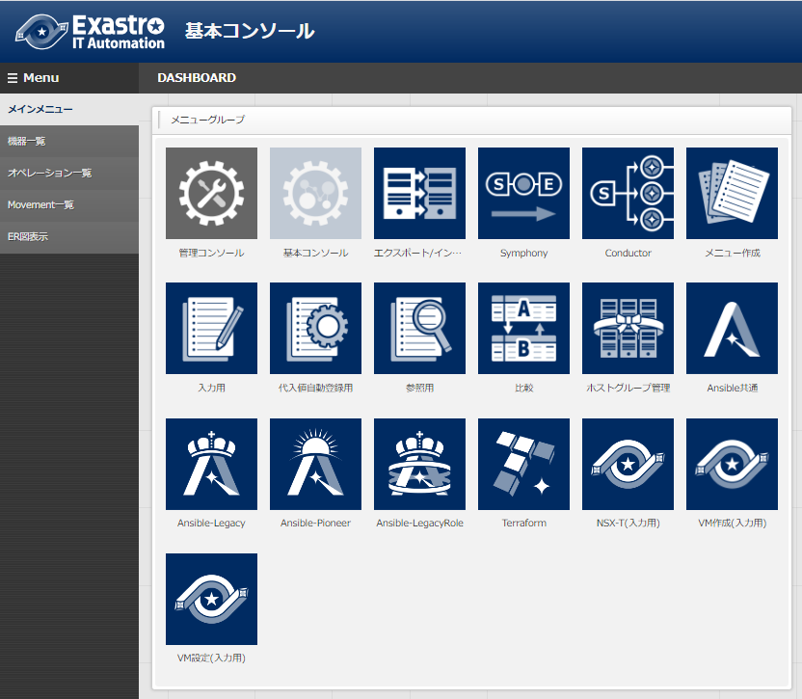
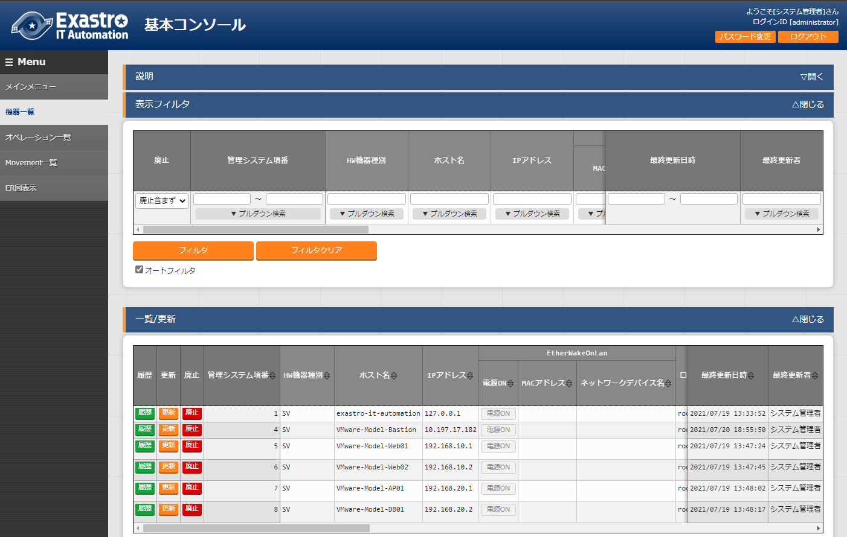
Ⅲ-2. 機器一覧へのパラメータ登録 (1/2)
ITAの機器一覧
ITAサーバの設定と作成するVMの設定を機器一覧を修正します。
「基本コンソール」メニューグループ > 「機器一覧」メニューを選択して更新していきます。
2
1
3

Slide 17
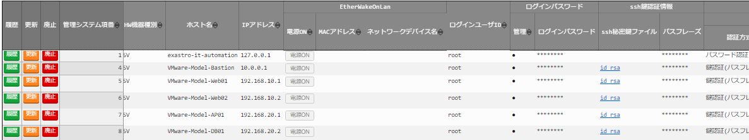
Ⅲ-2. 機器一覧へのパラメータ登録 (2/2)
作成されるサーバの機器情報登録
機器一覧でWeb01、Web02、AP01、DB01、踏み台サーバのホスト名のホスト名が変更可能
踏み台サーバのIPアドレス欄に外部接続可能なIPアドレスを入力する
変更箇所 | 初期設定値 | パラメータ説明 | ユーザによる変更
VMware-Model-Bastion | 10.0.0.1 | 踏み台サーバのインターネット側IPアドレスを入力します。 | 必須
VMware-Model-Web01 | 192.168.10.1 | 1台目のWebサーバのIPアドレスです。 | 任意 ※変更する際は初期値が記載されたモジュール素材の変更も必要
VMware-Model-Web02 | 192.168.10.2 | 2台目のWebサーバのIPアドレスです。
VMware-Model-AP01 | 192.168.20.1 | 1台目のAPサーバのIPアドレスです。
VMware-Model-DB01 | 192.168.20.2 | 1台目のDBサーバのIPアドレスです。

Slide 18
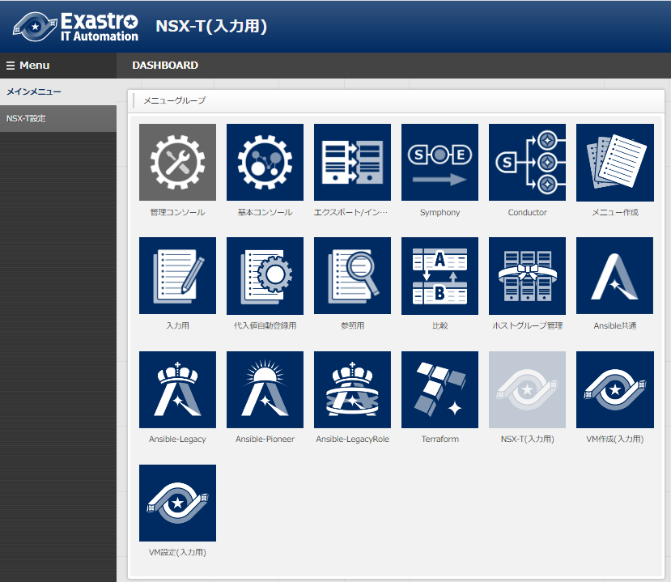
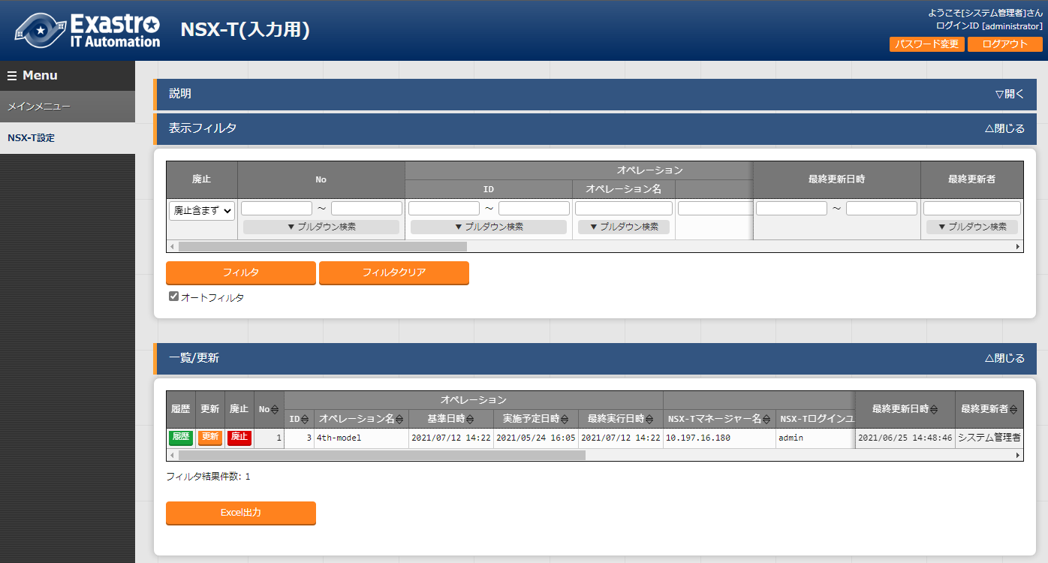
Ⅲ-3. VMwareのパラメータ登録 (1/7)
VMwareのパラメータ登録
VMware Modelの実行先となるVMware情報を登録します。
「NSX-T(入力用) or VM作成(入力用) or VM設定(入力用)」メニューグループ > (個別メニュー)を選択して更新してください。
2
1
3
3

Slide 19
Ⅲ-3. VMwareのパラメータ登録 (2/7)
NSX-Tの機器情報登録
仮想ネットワークの作成先となるVMware/NSX-Tの機器情報を登録します。
「NSX-T(入力用)」メニューグループ >「NSX-T設定」から以下の項目を更新してください。
更新箇所 | 初期入力値 | 説明 | ユーザによる変更
NSX-Tマネージャー名 | 10.0.0.2 | NSX-Tマネージャーのホスト名またはIPアドレスを入力します。※ | 必須
NSX-Tログインユーザ名 | admin | NSX-Tマネージャーのログインユーザ名を入力します。※ | 必須
NSX-Tログインパスワード | ******** | NSX-Tマネージャーのログインパスワードを入力します。※ | 必須
オーバレイトランスポートゾーン名 | TransportZone | エッジクラスタに接続されるオーバレイトランスポートゾーンを入力します。※ | 必須
edgeクラスタ名 | edgecluster | 仮想ネットワークの作成先となるエッジクラスタを入力します。※ | 必須
edgeノード01名 | edgenode01 | エッジクラスタに含まれる1つ目のエッジノードを入力します。※ | 必須
edgeノード02名 | edgenode02 | エッジクラスタに含まれる2つ目のエッジノードを入力します。※ | 必須
踏み台サーバIPアドレス | 10.0.0.1 | 踏み台サーバのIPアドレスが入力されています。変更は不要です。 | 不可
※細部はVMware管理者へお問い合わせ下さい。

Slide 20
Ⅲ-3. VMwareのパラメータ登録 (3/)
vSphereの機器情報登録
仮想ネットワーク作成先となるVMware/vSphereと仮想マシン作成先となるVMware/vSANの機器情報を登録します。
「VM作成(入力用)」-「vSphere設定」から以下の項目を更新してください。
パラメータ名 | 初期入力値 | 説明 | ユーザによる変更
vSphereホスト名/IPアドレス | 10.0.0.3 | vSphereのホスト名またはIPアドレスを入力します。※ | 必須
vSphereログインユーザ | Administrator @domain.local | vSphereのログインユーザを入力します。※ | 必須
vSphereログインパスワード | ******** | vSphereのログインパスワードを入力します。※ | 必須
データセンター名 | Datacenter | vSANデータセンター名を入力します。※ | 必須
データストア名 | Datastore | 仮想マシン作成先のvSANデータストア名を入力します。※ | 必須
クラスタ名 | Cluster | 仮想マシン作成先のvSANクラスタ名を入力します。※ | 必須
※細部はVMware管理者へお問い合わせ下さい。

Slide 21
Ⅲ-3. VMwareのパラメータ登録 (4/7)
各サーバの機器情報登録
VMware/vSphere上に作成される仮想マシンの情報を登録します。
「VM作成(入力用)」-「Web01」「Web02」「AP01」「DB01」サーバ設定からそれぞれ以下の項目を更新してください。
パラメータ名 | 初期設定値 | 説明 | ユーザによる変更
[Web01|Web02|AP01|DB01]用テンプレート名 | template | それぞれのサーバに使用する仮想マシンのテンプレート名を入力します。(事前準備で用意したテンプレート名を入力) | 必須
[Web01|Web02|AP01|DB01]用サーバ名 | 各サーバのホスト名 | 機器一覧で登録したホスト名が自動設定されます。 正しく動作しなくなる可能性があるため、変更しないで下さい。 | 任意
CPU | 1 | それぞれのサーバに割り当てるCPU数を入力します。 | 任意
メモリ | 1024 | それぞれのサーバに割り当てるメモリをMB単位で入力します。 | 任意

Slide 22
Ⅲ-3. VMwareのパラメータ登録 (5/7)
踏み台サーバの機器情報登録
VMware/vSphere上に作成される踏み台サーバの情報を登録します。
「VM作成(入力用)」-「踏み台サーバ設定」から以下の項目を更新してください。
パラメータ名 | 初期設定値 | 説明 | ユーザによる変更
踏み台サーバテンプレート名 | template | 踏み台サーバに使用する仮想マシンのテンプレート名を入力します。 | 必須
踏み台サーバ名 | 機器一覧で登録したホスト名 | 機器一覧で登録したホスト名を入力します。 | 任意
CPU | 1 | それぞれのサーバに割り当てるCPU数を入力します。 | 任意
メモリ | 1024 | それぞれのサーバに割り当てるメモリをMB単位で入力します。 | 任意
外部接続ネットワークアダプター名 | NetworkAdapter | 踏み台サーバの外部接続用ネットワークアダプター名を入力します。 | 必須
外部接続IPアドレス | 機器一覧で登録 したIPアドレス | 機器一覧で登録した外部接続用IPアドレスが自動設定されます。 正しく動作しなくなる可能性があるため、変更しないで下さい。 | 不可
外部接続用サブネットマスク | 24 | 外部接続用サブネットマスクを入力してください。 | 必須
外部接続用ゲートウェイ | 10.0.0.254 | 外部接続用のゲートウェイアドレスを入力してください。 | 必須

Slide 23
Ⅲ-3. VMwareのパラメータ登録 (6/7)
踏み台サーバのログイン情報入力
VMware Modelは、踏み台サーバを経由して各サーバをセットアップします。
「VM設定(入力用)」 > 「踏み台サーバ設定」から踏み台サーバのログイン情報が正しく設定されていることを確認してください。
パラメータ名 | 初期設定値 | 説明 | ユーザによる変更
ホスト名 | ITAサーバのホスト名 | 機器一覧で登録したホスト名が自動設定されます。 | 不可
オペレーション | VMware-Model | 実行したいオペレーション名が自動設定されます。 | 不可
IPアドレス／ ユーザID | 踏み台サーバのIPアドレス | 機器一覧で登録した踏み台サーバのホスト名が自動設定されます。 | 不可
 | 踏み台サーバのログインユーザID

Slide 24
Ⅲ-3. VMwareのパラメータ登録 (7/7)
踏み台サーバのログイン情報入力
VMware Modelは、踏み台サーバを経由して各サーバをセットアップします。
「VM設定(入力用)」 > 「DNS_PROXY設定」から踏み台サーバのDNSとプロキシ設定が正しく設定されていることを確認してください。
パラメータ名 | 初期設定値 | 説明 | ユーザによる変更
DNS設定 | 10.0.1.1,10.0.2.1 | 踏み台サーバい設定するDNSサーバのIPアドレスを指定する。カンマ区切りで複数指定可能 | 必須
プロトコル | 空欄 | 踏み台サーバに設定するPROXYサーバアドレスのプロトコル部分を入力します。 | 任意
ホスト | 空欄 | 踏み台サーバに設定するPROXYサーバアドレスのプロトコル部分を入力します。 | 任意
ポート | 空欄 | 踏み台サーバに設定するPROXYサーバのポート番号を入力します。 | 任意

Slide 25
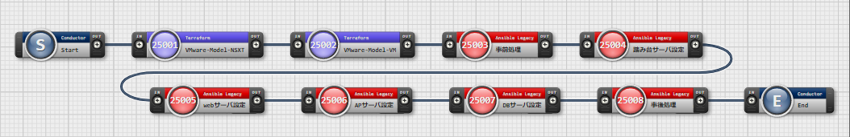
Ⅲ-4. Conductorの実行
Conductorの選択と実行
VMware-Modelは以下のConductorとオペレーションの組み合わせで実行します。
Conductorとオペレーションが正しく選択されていることを確認して実行してください。
Conductor名 | オペレーション名
VMware環境作成 | VMware-Model

Slide 26
Ⅳ. VMware Model 実行結果の確認

Slide 27
Ⅳ-2. 仮想ネットワークの確認
VMware/NSX-Tで仮想ネットワークの存在確認
VMware Modelが正しく実行され、仮想ネットワークが作成されたことを確認します。
NSX-Tへログインし、以下のリソースが作成されていることを確認して下さい。
タブ名 | メニューグループ名 | メニュー名 | 作成されたリソース
ネットワーク | 接続 | Tier-0ゲートウェイ | VMware-Model-Tier0
ネットワーク | 接続 | Tier-1ゲートウェイ | VMware-Model-Tier1-DMZ VMware-Model-Tier1-INTRA
ネットワーク | 接続 | セグメント | VMware-Model-Segment-DMZ VMware-Model-Segment-INTRA
ネットワーク | ネットワークサービス | ロードバランシング | ロードバランサタブ | VMware-Model-LB
 |  |  | 仮想サーバタブ | VMware-Model-LBVserver
 |  |  | サーバプールタブ | VMware-Model-WEB-Pool
セキュリティ | 分散ファイアウォール | 全てのルール | VMware-Model-FW-policy
インベントリ | グループ | 全てのルール | VMware-Model-Server-Group VMware-Model-BastionMember

Slide 28
Ⅳ-3. サーバ(仮想マシン)の確認
VMware/vSphereでサーバの存在確認
VMware Modelが正しく実行され、サーバが作成されたことを確認します。
NSX-Tへログインし、以下のリソースが作成されていることを確認して下さい。
メニュー名 | データセンター名 | フォルダ名 | リソース名
仮想マシン及びテンプレート | [機器情報登録したデータセンター名] | VMware-Model | VMware-Model-Bastion
 |  |  | VMware-Model-Web01
 |  |  | VMware-Model-Web02
 |  |  | VMware-Model-AP01
 |  |  | VMware-Model-DB01

Slide 29
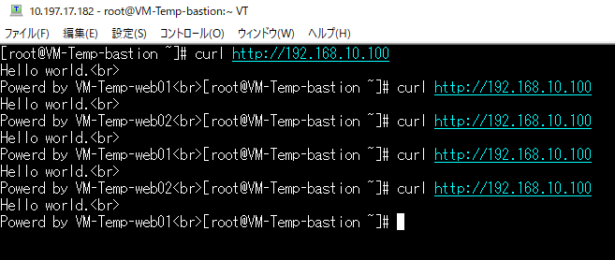
Ⅳ-4. Webサーバの設定確認
Webサーバが正しく設定されていることの確認
踏み台サーバへSSHログインし、ロードバランサー宛に「curl」コマンドを実行し、HTTPリクエストの結果が正しく返ってくることを確認してください。
確認方法 | 正しい応答の例
踏み台サーバへSSHログインします ロードバランサー(192.168.10.100)に対してcurlコマンドでHTTPリクエストします ラウンドロビンによって、Webサーバー01とWebサーバー02から交互に応答があることを確認します

Slide 30
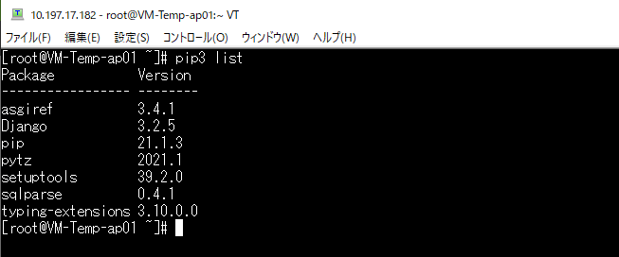
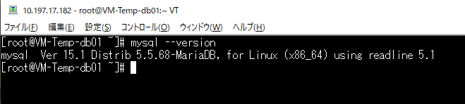
Ⅳ-5. APサーバ及びDBサーバの確認方法
APサーバとDBサーバが正しく設定されていることの確認
踏み台サーバ経由で各サーバへSSHログインし、パッケージが正しくインストールされていることを確認して下さい。
確認方法 | 正しい応答の例
踏み台サーバへSSHログイン APサーバへSSHログインし、pipコマンドでDjangoがインストールされていることを確認します。 DBサーバへSSHログインし、mysqlコマンドでバージョンを確認します。

Slide 31
Ⅵ. 仮想ネットワークの削除

Slide 32
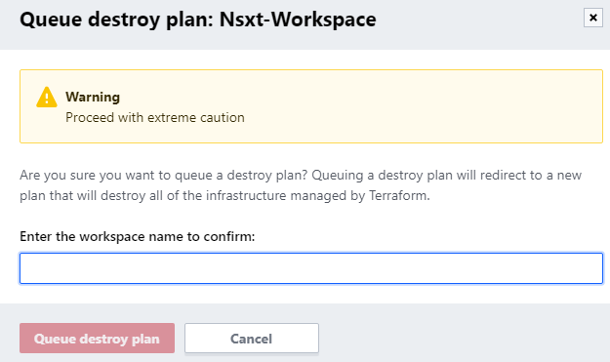
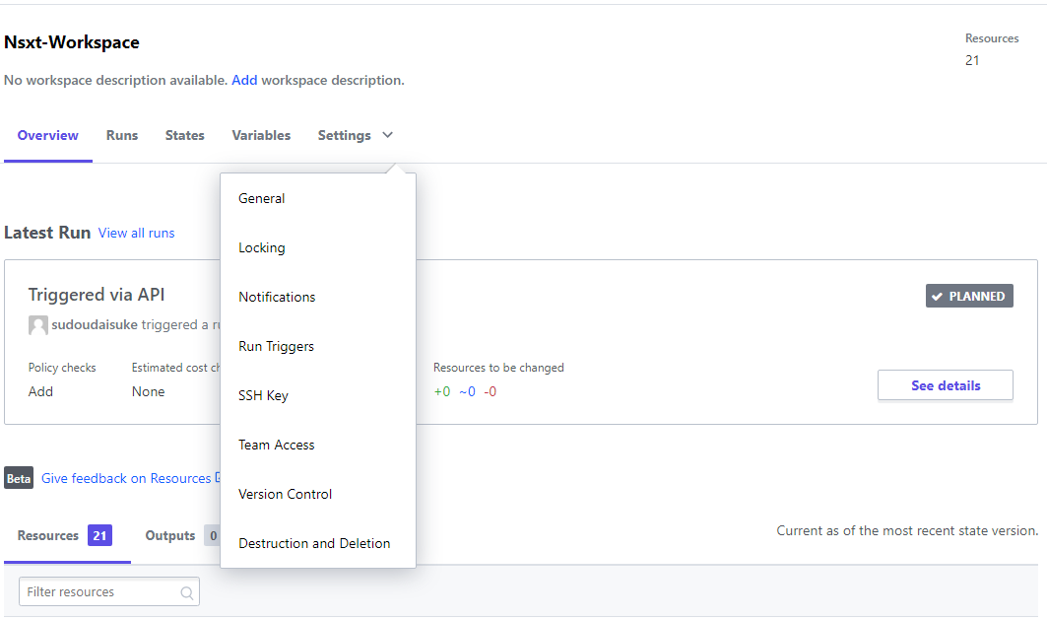
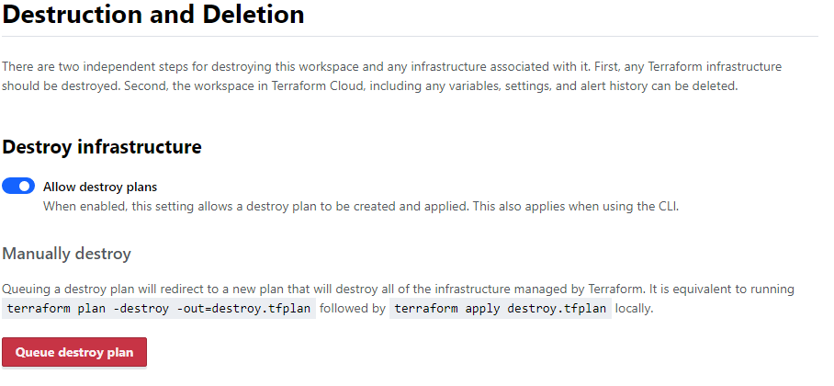
Ⅵ-2. 仮想ネットワークの削除
VMware Modelで作成された仮想ネットワークの削除
VMware Modelで作成された仮想ネットワークの状態は、Terraform Cloud上のワークスペースに保存されています。
これらのワークスペースを削除することで、VMware Modelで作成された仮想ネットワークを削除することが出来ます。
1
4
No. | 操作概要
1 | ワークスペースを選択します。
2 | Destruction and Deletionを選択します
3 | Queue destroy planをクリックします
4 | ワークスペース名を入力し、もう一度 Queue destroy planをクリックします
3
Nsxt-Workspace | NSX-T上のリソース状態
vSphere-Workspace | vSphere上のリソース状態
2

